Slide 1

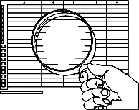
Data science und big data
In der schule
Reflexion
Explorieren multivariater Daten mit CODAP (Projekt JIM)
1

Slide 2
Mögliche Diskussionspunkte
Data science und big data
In der schule
Was haben wir gemacht? Wie sind wir vorgegangen? (PPDAC)
Aufgreifen der Plakate aus Stunde 2 mit den Erwartungshaltungen: Inwiefern wurden die Erwartungen erfüllt und die Fragen beantwortet?
Wenn die Online-Plattform keine Umfragedaten hat, über welche Daten könnte sie trotzdem verfügen?
Der Einsatz der Methode birgt auch Risiken hinsichtlich des Datenschutzes (Stichpunkte: Deanonymisierung, Bias (Auswahl der Teilnehmer), potenzielle andere Nutzer des Datensatzes (z. B. Arbeitgeber, Werbeanbieter von Alkohol, Kriegsspielen)

Slide 3
Was haben wir gemacht?
Detektivarbeit!
Data science und big data
In der schule
Nach Spuren und Mustern in den Daten gesucht …
Verschiedene Variablen ausprobiert und versucht, Zusammenhänge zu finden…
Schlüsse aus den Daten gezogen,
Einsichten formuliert, neue Informationen gewonnen, …

Slide 4
Data science und big data
In der schule
Ein Kreislauf der Datenanalyse: PPDAC
Problem
Plan
Daten
Analyse
Konklusion

Slide 5
Ein Kreislauf der Datenanalyse: PPDAC
Data science und big data
In der schule
Generieren von statistischen Fragestellungen rund um den JIM-PB-Datensatz
Problem
Plan
Daten
Analyse
Konklusion
Interpretationen und Schlussfolgerungen
Erstellen von PowerPoint Präsentationen
Erhebung der JIM-PB-Daten im Rahmen einer Online-Umfrage (bereits durchgeführt)
Datenanalyse mit CODAP, Exploration der Fragestellung
Erstellen von aussagekräftigen Graphiken
Import der JIM-PB-Daten in CODAP, Bereinigung der Daten (bereits geschehen)

Slide 6
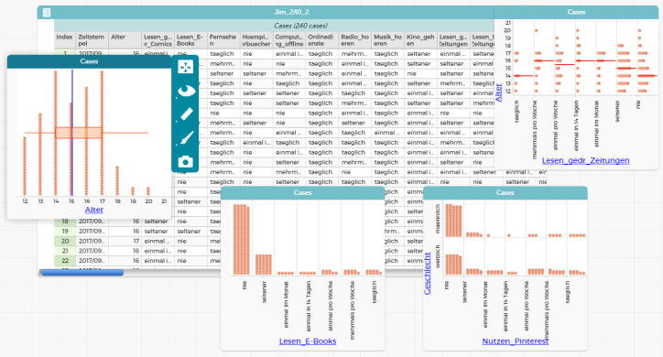
Data science und big data
In der schule
Wie sind wir vorgegangen?
Reflextion des Vorgehens
und der Daten
Generieren von statistischen Fragestellungen rund um den JIM-PB-Datensatz
Erstellung von Datenpräsentationen
Was sind gute Datenpräsentationen?
Problem
Plan
Daten
Analyse
Konklusion
Generierung von statistischen Fragestellungen
Was sind gute stat. Fragestellungen?
Erhebung der JIM-PB-Daten im Rahmen einer Online-Umfrage (bereits durchgeführt)
Datenanalyse mit CODAP, Exploration der Fragestellung
Erstellen von aussagekräftigen Graphiken
Statistische Auswertungsmethoden:
Diagramme
Prozente
Verteilungsvergleiche
Import der JIM-PB-Daten in CODAP, Bereinigung der Daten (bereits geschehen)
Datenanalyse mit CODAP
6

